Slide 1

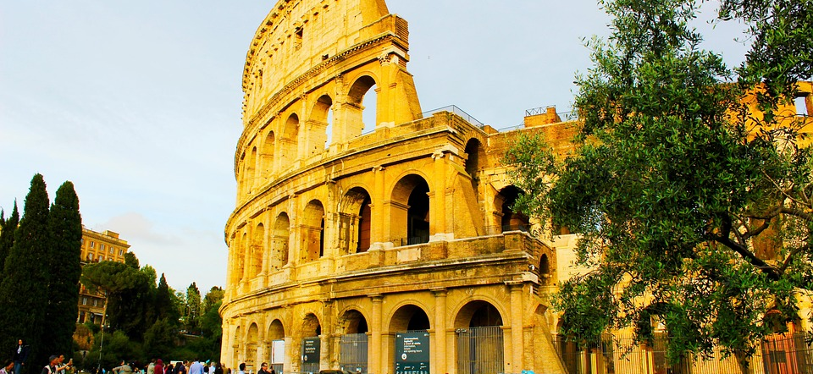
イタリア語教室 Italiano
スコットディクレメンテ・マルコ
Scotto di Clemente Marco

Slide 2
Comunicazioni 通知
料理教室（確定）
日付: 1月10日（土）
時間帯: 13:00～17:00 (4H)
場所: ふくふくプラザ（最寄り駅：唐人町） https://www.fukufukuplaza.jp/
詳細は後ほど

Slide 3
Lezione 12: Compiti 宿題
Pagina quarantuno numero tre e quattro.
3⃣ 例）una donna (bello) → una bella donna
uno strumento (bello)
le auto (bello)
una notizia (buono)
gli studenti (buono)
Pietro (santo)
→ un bello strumento
→ le belle auto
→ una buona notizia
→ i buoni studenti
→ San Pietro

Slide 4
Lezione 12: Compiti 宿題
Pagina quarantuno numero tre e quattro.
4⃣ 例）una casa (-etto) → una casetta
bello (-ino)
una ragazza (-ina)
caro (-uccio)
un poeta (-astro)
→ bellino
→ una ragazzina
→ caruccio
→ un poetastro

Slide 5
復習: 否定文
他の否定文
1) Non + essere動詞 + più + 形容詞/名詞 (もはや～ない)
Non sono più stanco.
私はもう疲れていません。
2) Non + essere動詞 + mai + 形容詞 (決して～ない)
Loro non sono mai allegri.
彼らは決して陽気であることがありません。
3) Non + essere動詞 + che + 形容詞/名詞 (～しかない)
Non è che un piccolo sbaglio.
それは小さな町外でしかありません。

Slide 6
復習: 名詞の特殊な複数変化
語尾が-o単数→-a複数となり、文法上の姓も男性から女性に変化するもの
L’uovo 卵
Il dito 指
Il braccio 腕
Il labbro 唇
→ Le uova
→ Le dita
→ Le braccia
→ Le labbra

Slide 7
復習: 名詞の特殊な複数変化
全く不規則な複数変化をする名詞
L’uomo 卵
Il dio 指
Il tempio 腕
Il bue 唇
→ Gli uomini
→ Gli dei
→ I templi
→ I buoi

Slide 8
復習: 変意名詞・変意形容詞
イタリア語ではあ、名詞や形容詞にある種の語尾（接尾辞）を付け加えることで、特別なニュアンスを付け足すことがよくある。
1) 指小辞
-ello (-a): albero 木
povero 哀れな
-etto (-a): casa 家
piccolo 小さい
-ino (-a): ragazzo 少年
difficile 難しい
→ alberello 小さな木
→ poverello ちょっとかわいそうな
→ casetta 小さい家
→ piccoletto ちょっと小さい
→ ragazzino 小さな男の子
→ difficilino ちょっと難しい

Slide 9
復習: 変意名詞・変意形容詞
2) 愛小接尾辞
-uccio (-a): casa 家
caro 愛すべき
3) 拡大接尾辞
-one: libro 本
pigro 怠惰
4) 蔑称接尾辞
-accio (-a): casa 家
avaro けちな
-astro (-a): poeta 詩人
→ casuccia かわいらしい家
→ caruccio かわいらしい
→ librone 大きい本
→ pigrone ひどく怠惰な
→ casaccia おんぼろの家
→ avaraccio けちでいやな
→ poetastro へぼ詩人

Slide 10
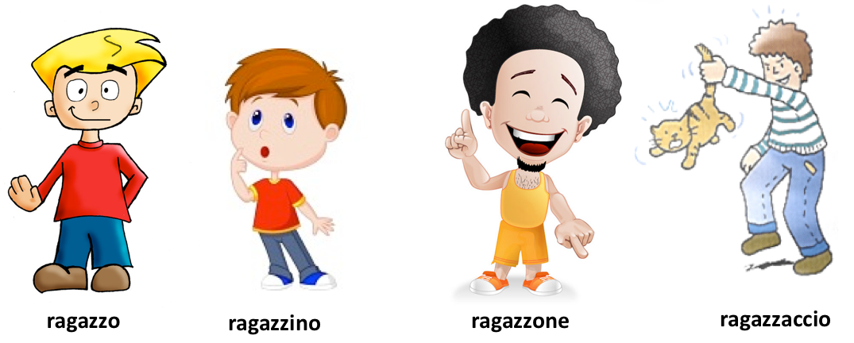
復習: 変意名詞・変意形容詞

Slide 11
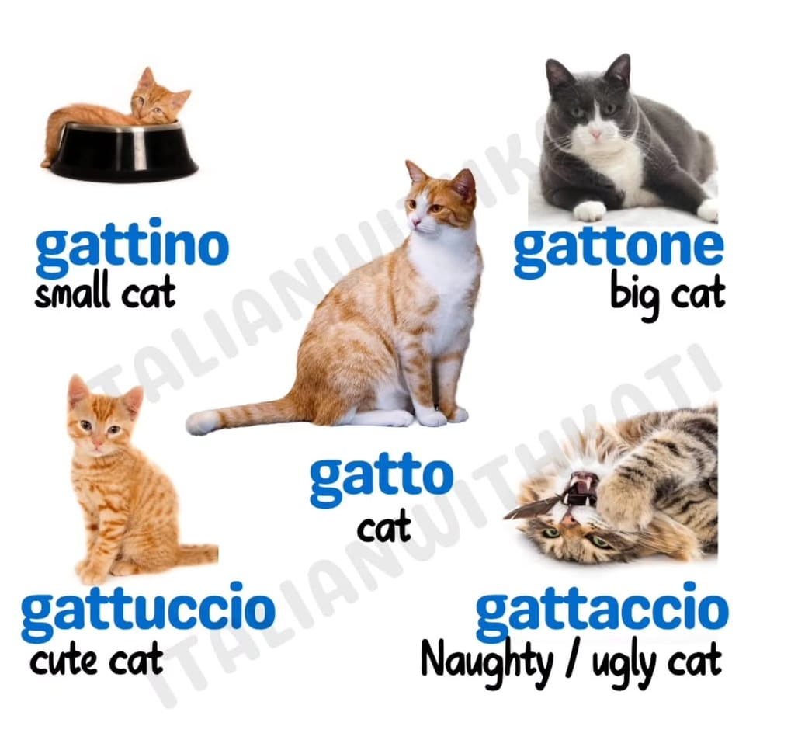
復習: 変意名詞・変意形容詞

Slide 12
Lezione 13: 存在文
イタリア語では、「～があります」「～がいます」という意味を表すのに c’è + 単数名詞, ci sono + 複数名詞という表現をよく用いる。
C’è un concerto stasera.
今晩音楽会があります。
C’è Maria lì? — Sì, c’è.
マリーアはそこにいますか。—はい、います。
Ci sono molti turisti in Piazza Navona.
ナヴォ―ナ広場には多くの観光客がいます。

Slide 13
Lezione 13: 話す練習
Nell’immagine c’è/ci sono ______.
絵には________がいます/あります。

Slide 14
Lezione 13: 話す練習
Nell’immagine c’è/ci sono ______.
絵には________がいます/あります。

Slide 15
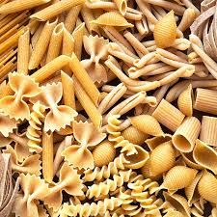
Lezione 13: 話す練習
Nell’immagine c’è/ci sono ______.
絵には________がいます/あります。

Slide 16
Lezione 13: 話す練習
In aula c’è/ci sono ______.
教室には________がいます/あります。
接尾辞・形容詞を足してみよう
Professore, come si dice ○○ in italiano?
先生、○○はイタリア語で何と言いますか。

Slide 17
Lezione 13: 話す練習
A: C’è/ci sono ______?
教室には________がいます/ありますか。
B: Sì, c’è/ci sono. No, non c’è/non ci sono.

Slide 18
Lezione 13: 話す練習
A: A Fukuoka c’è/ci sono ______?
福岡には________がいます/ありますか。
B: Sì, c’è/ci sono. No, non c’è/non ci sono.

Slide 19
復習: 指示形容詞 Gli aggettivi dimostrativi
questo quaderno このノート
questi gesti これらのジェスチャー
questa penna このペン
queste lavagne この黒板/ホワイトボード
 | 男性単数 | 男性複数 | 女性単数 | 女性複数
これ・この これら | questo | questi | questa | queste

Slide 20
復習: 指示代名詞 I pronomi dimostrativi
Questa è la cattedra. これは先生の机です。
Questo è un banco. これは机です。
Questi sono pennarelli. これはマーカーです
Queste sono sedie.これは椅子です。
 | 男性単数 | 男性複数 | 女性単数 | 女性複数
これ・この これら | questo | questi | questa | queste

Slide 21
復習: 指示代名詞 I pronomi dimostrativi
Questo è un piatto italiano. これはイタリアの料理です。
Questi sono fiori giapponesi. これらは日本の花です。
Questa è Ada. これはアーダです。
 | 男性単数 | 男性複数 | 女性単数 | 女性複数
これ・この これら | questo | questi | questa | queste

Slide 22
Lezione 13: 指示代名詞/形容詞
Quelloは話し手から物理的かつ心理的に離れたものや人を形容して「その・あの・それらの・あれらの」を意味する。
使い方は定冠詞と同じ
意味／性・数→ ↓ | 男性単数 | 男性複数 | 女性単数 | 女性複数
それ・その・それらの・あれ・あの・あれらの | quello | quegli | quella | quelle
 | quell' | quegli | quell' | quelle
 | quel | quei

Slide 23
Lezione 13: 指示代名詞/形容詞
男性単数 | 男性複数 | 女性単数 | 女性複数
quello | quegli | quella | quelle
quell' | quegli | quell' | quelle
quel | quei
s+子音, z, gn, ps, x, y
母音始まり
それ以外
quello specchio (lo)
quell’anno (l’)
quel ponte (il)
quella terra (la)
quell’ombra (l’)
quegli specchi (gli)
quegli anni (gli)
quei ponti (i)
quelle terre (le)
quelle ombre (le)
questa bella macchina
quei due problemi

Slide 24
Lezione 13: 指示代名詞/形容詞
A: Cos’è quello/a? Cosa sono quelli/e? それは何ですか。
B: Questo/a è _____. Questi/e sono _____. これは____です。
 | 男性単数 | 男性複数 | 女性単数 | 女性複数
こ | questo | questi | questa | queste
 | 男性単数 | 男性複数 | 女性単数 | 女性複数
そ ・ あ | quello | quegli | quella | quelle
 | quell' | quegli | quell' | quelle
 | quel | quei

Slide 25
Lezione 13: 指示代名詞/形容詞
 | 単数 | 複数
ど | quale | quali
A: Quale vuoi?
B: Voglio questo.

